Slide 1
Общая характеристика французской философии просвещения 18 века

Slide 2
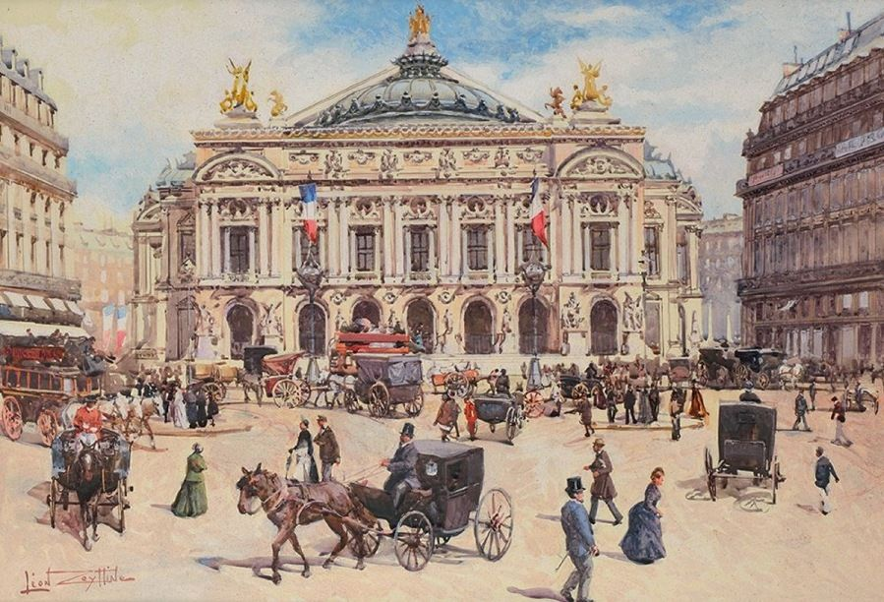
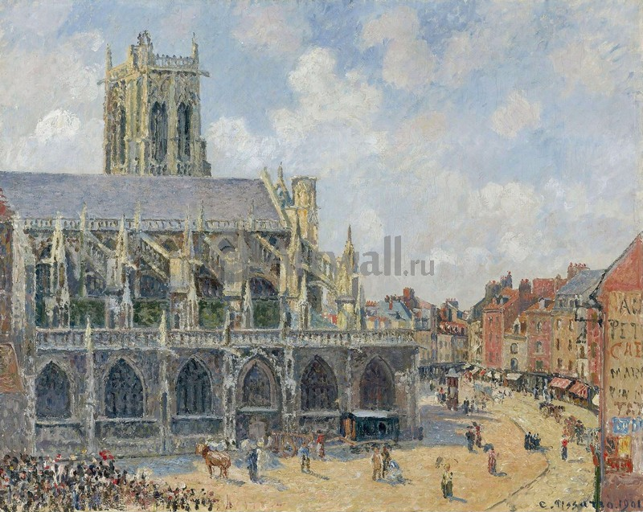
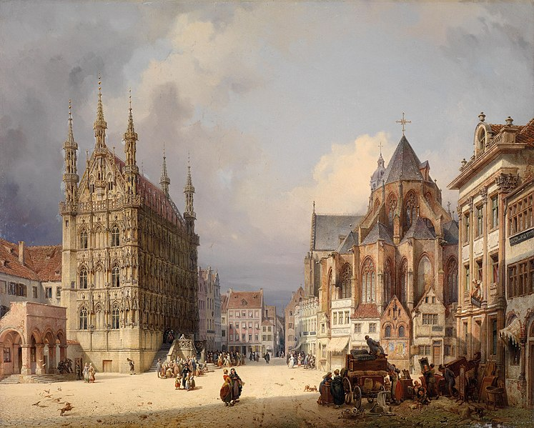
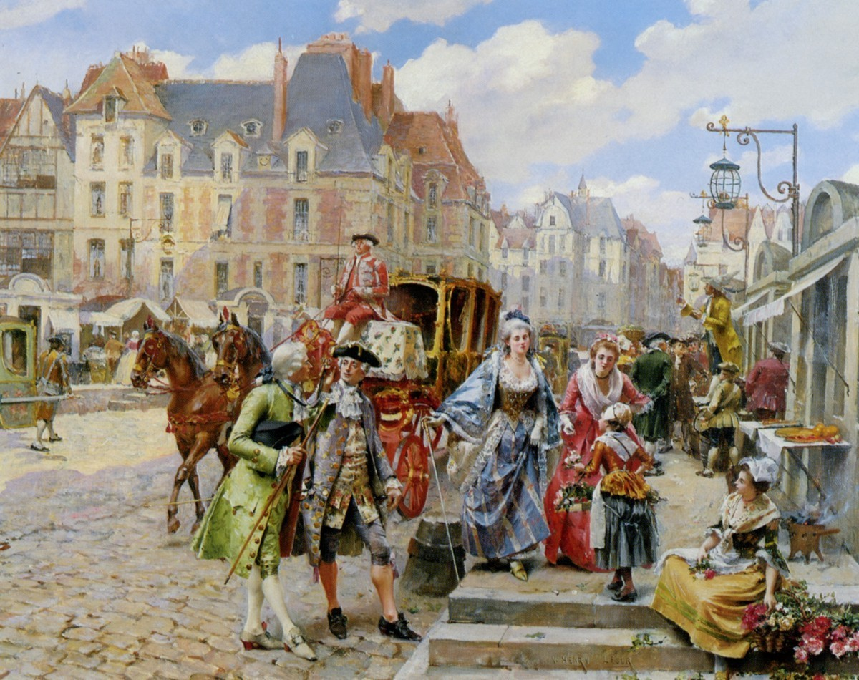
Франция 18 века

Slide 3
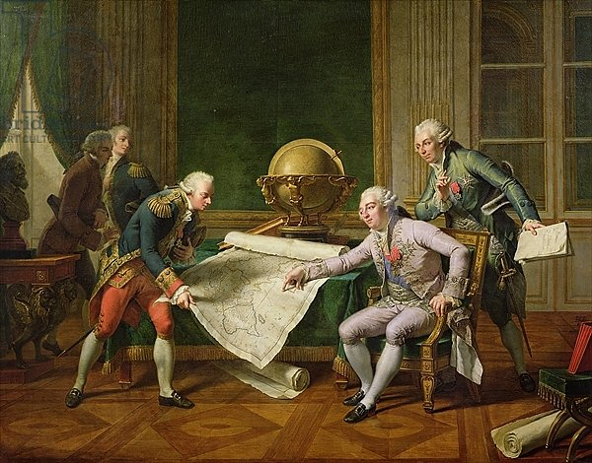
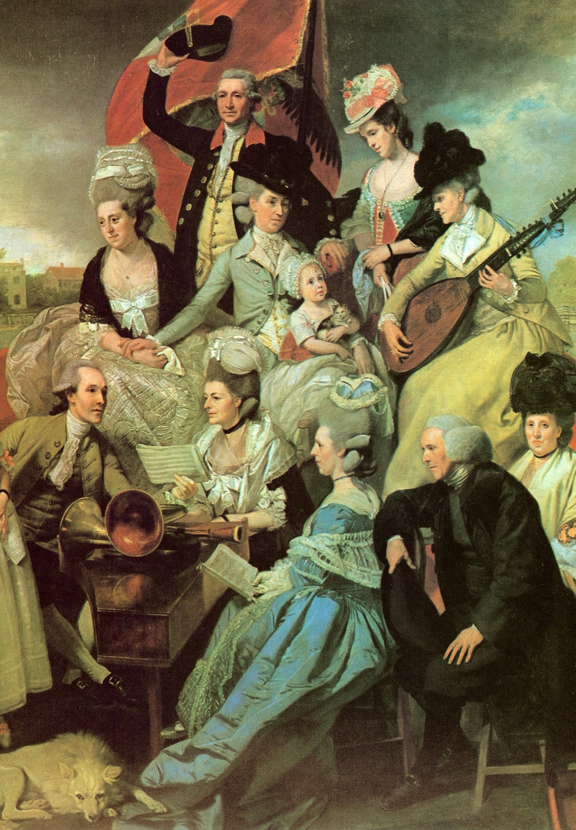
Просвещение – это, прежде всего, эпоха торжества разума. Её девиз: «Знание и образование, свет разума спасут мир, сделают его лучше!»

Slide 4
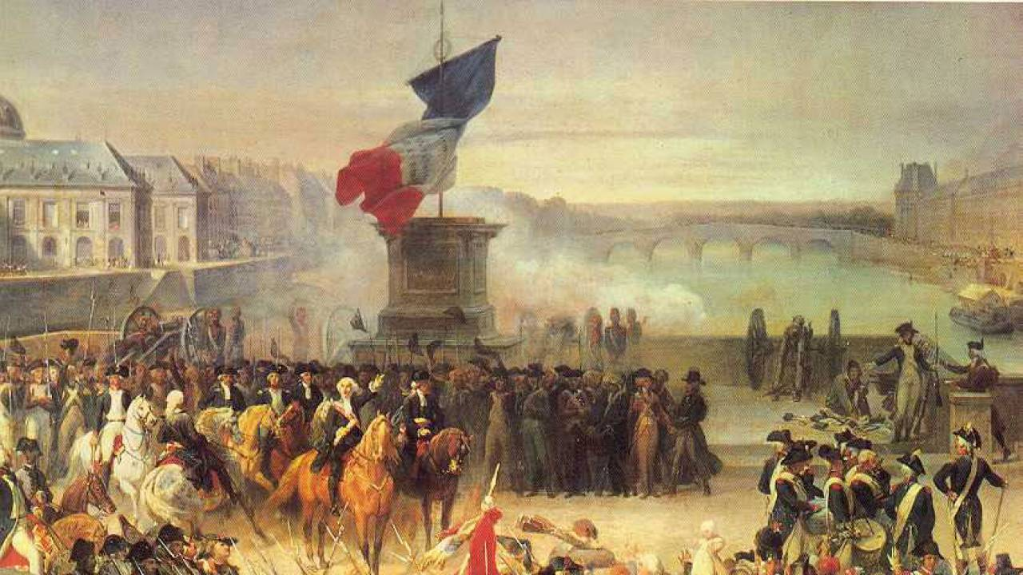
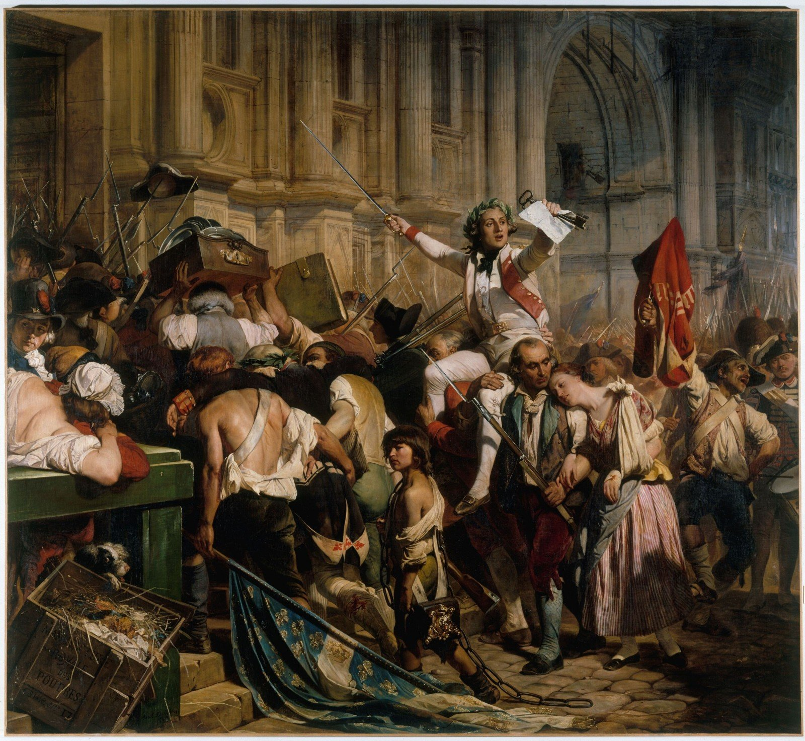
Французская революция

Slide 5

Центральные идеи просветителей
1.Главная идея Просвещения – идея прогрессивной роли разума, образования, науки;
2.Идея прогресса;
3.Идея правового государства;
4.Идея неотчуждаемых прав и свобод человека;
5.Идея равенства всех людей;
5.1.Идея всесилия воспитания;
6. Деизм;
7. Материализм.

Slide 6
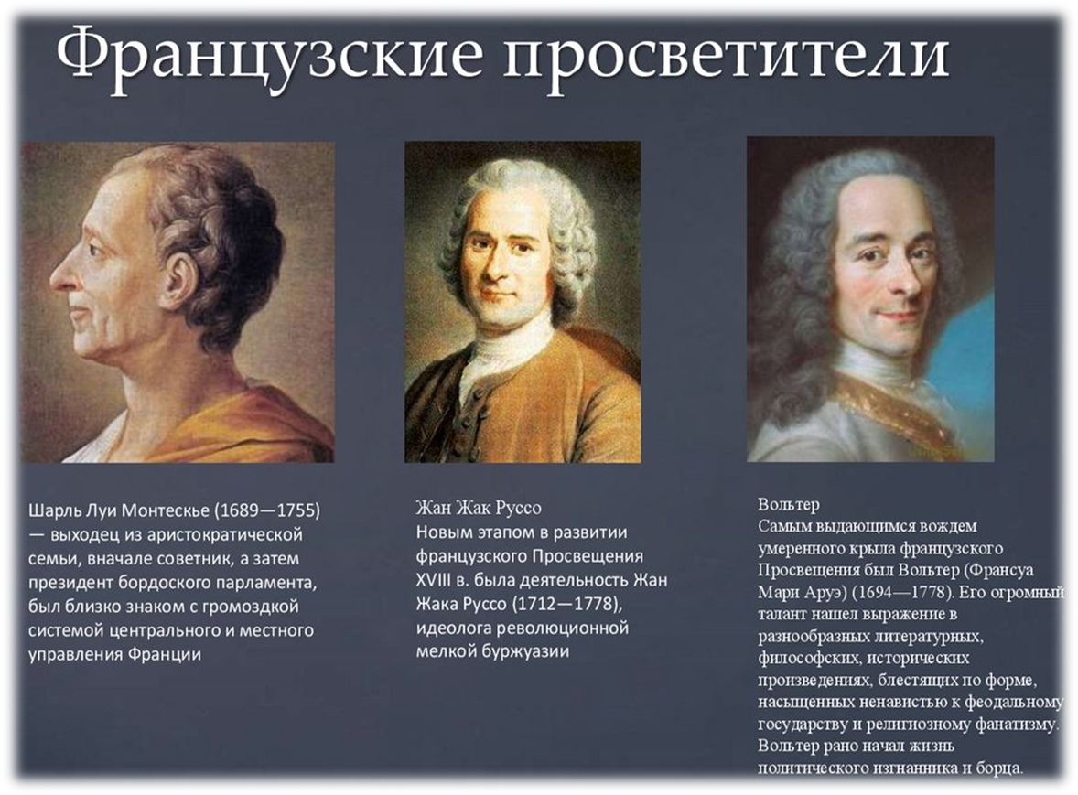

Slide 7
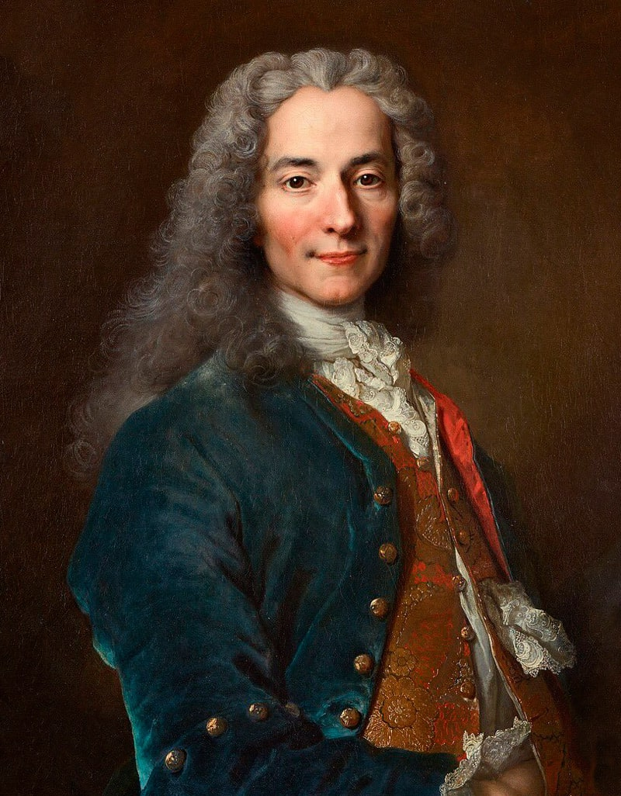
Франсуа Мари Аруэ
(1694-1778)
великий французский философ и мыслитель, прозаик и поэт, трагик и сатирик, историк, просветитель и публицист.

